Slide 1
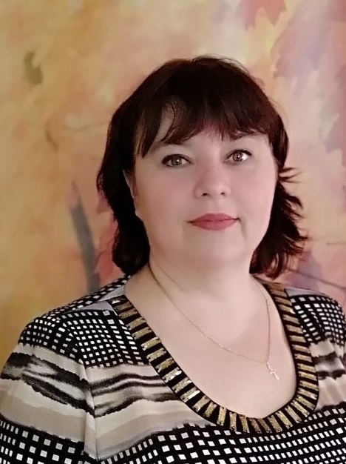
Министерство образования РМ
Портфолио Ларькиной Инны Александровны,
воспитателя МАДОУ «Детский сад №82 комбинированного вида», г.о. Саранск
Дата рождения: 19.11.1969 г.
Профессиональное образование: высшее, 01.07.1992 г. МГПИ им.М. Е. Евсевьева по специальности «Педагогика и методика начального обучения», 12.05.2015 ГБОУ ДПО (ПК) С «Мордовский республиканский институт образования»
Стаж педагогической работы (по специальности): 29 лет.
Общий трудовой стаж: 34 года
Квалификационная категория: высшая кв.категория
Дата последней аттестации: 13.06.2012 г.
Занимаемая должность: воспитатель группы компенсирующей направленности

Slide 2
Наличие собственного инновационного педагогического опыта
Ларькиной Инны Александровны
Воспитателя МАДОУ «Детский сад №82 комбинированного вида»
«Развитие изобразительного творчества
детей старшего дошкольного возраста
средствами нетрадиционных техник рисования»
https://ds82sar.schoolrm.ru/sveden/employees/11216/182821/

Slide 3
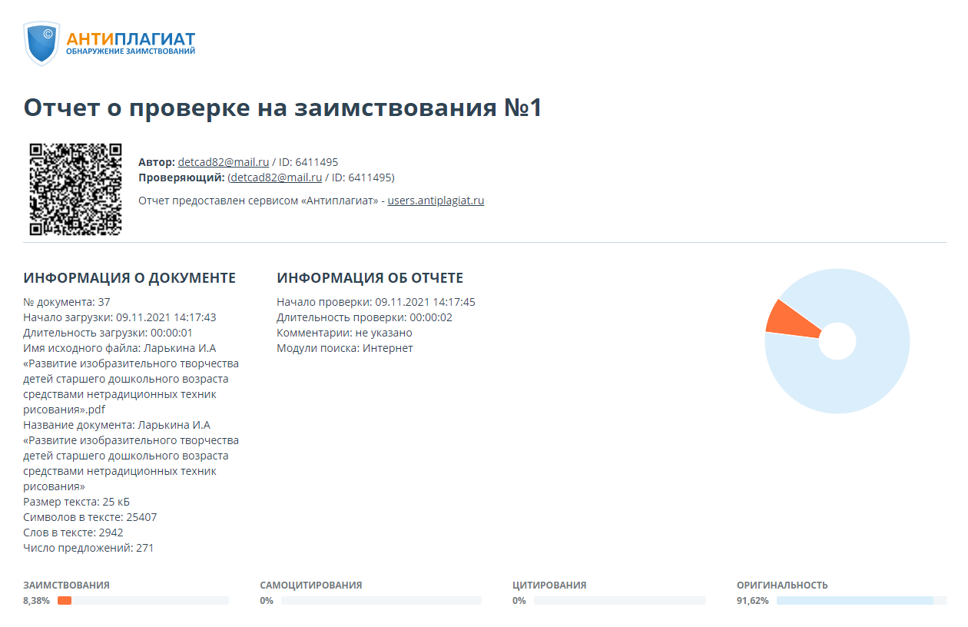

Slide 4
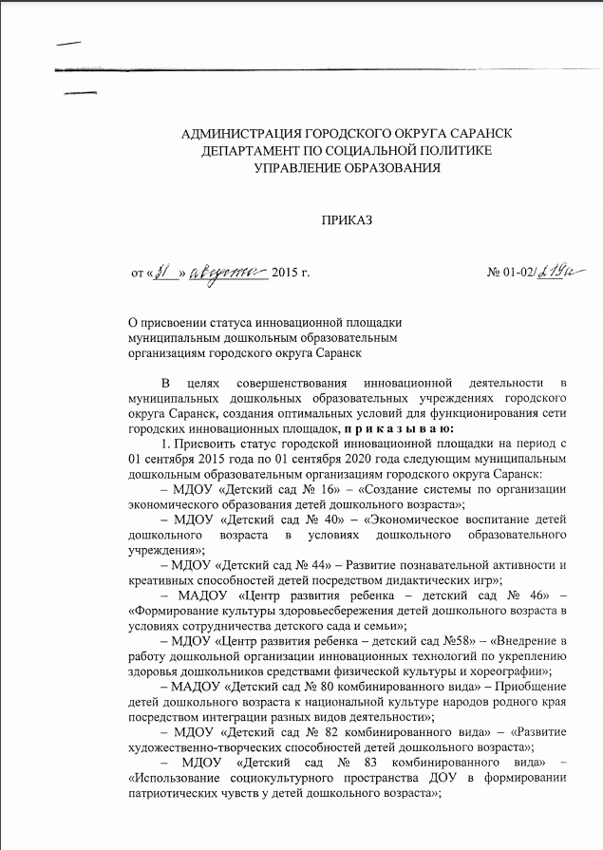
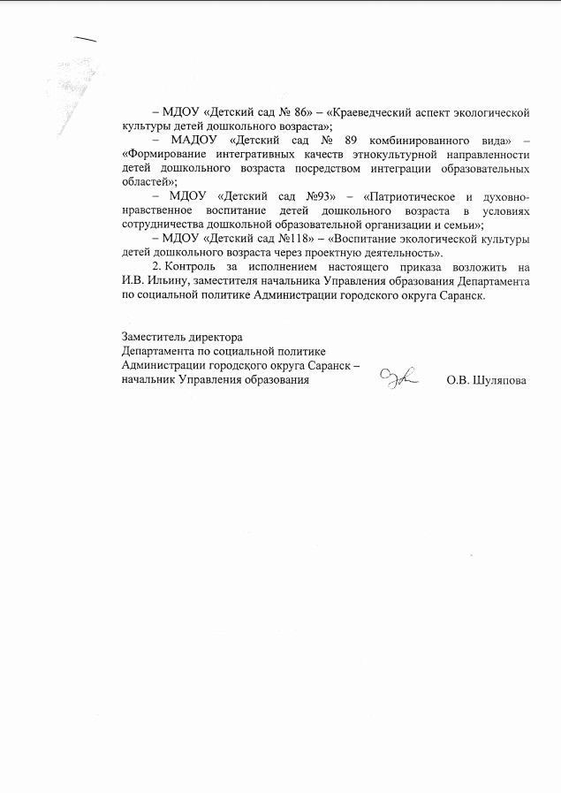
Участие в инновационной деятельности

Slide 5
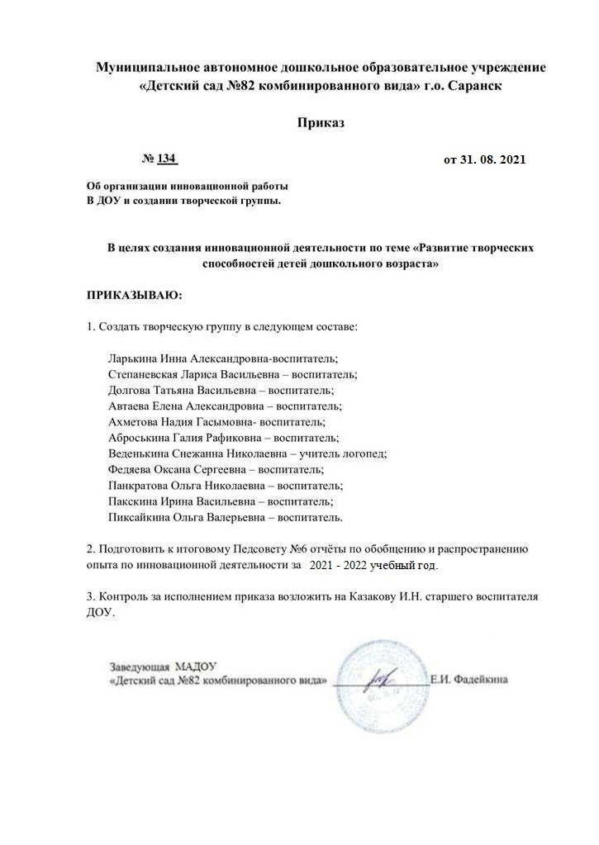

Slide 6
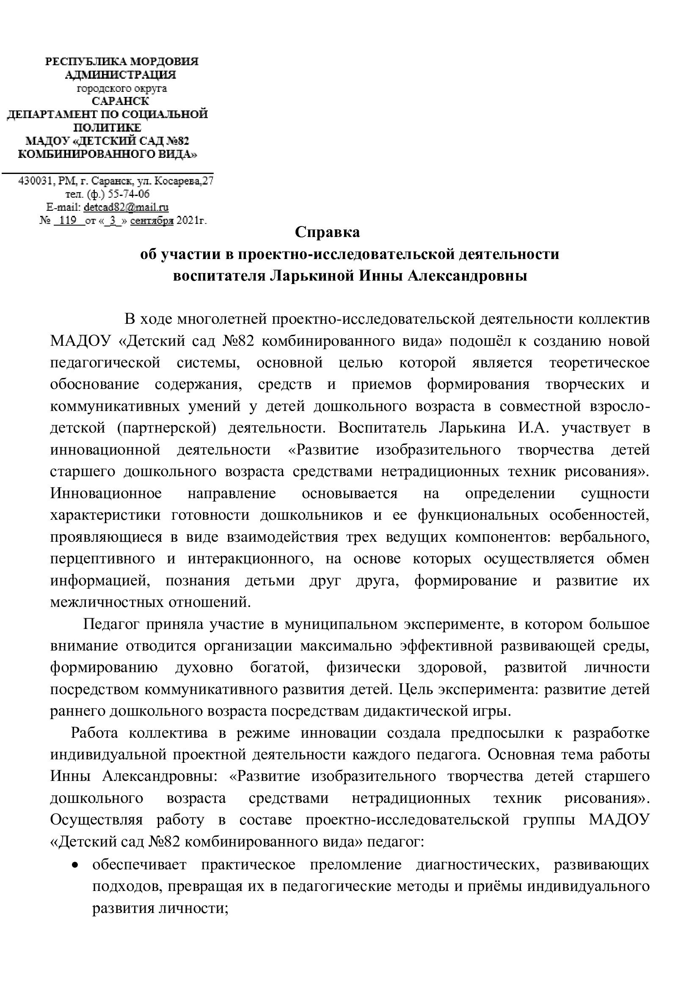
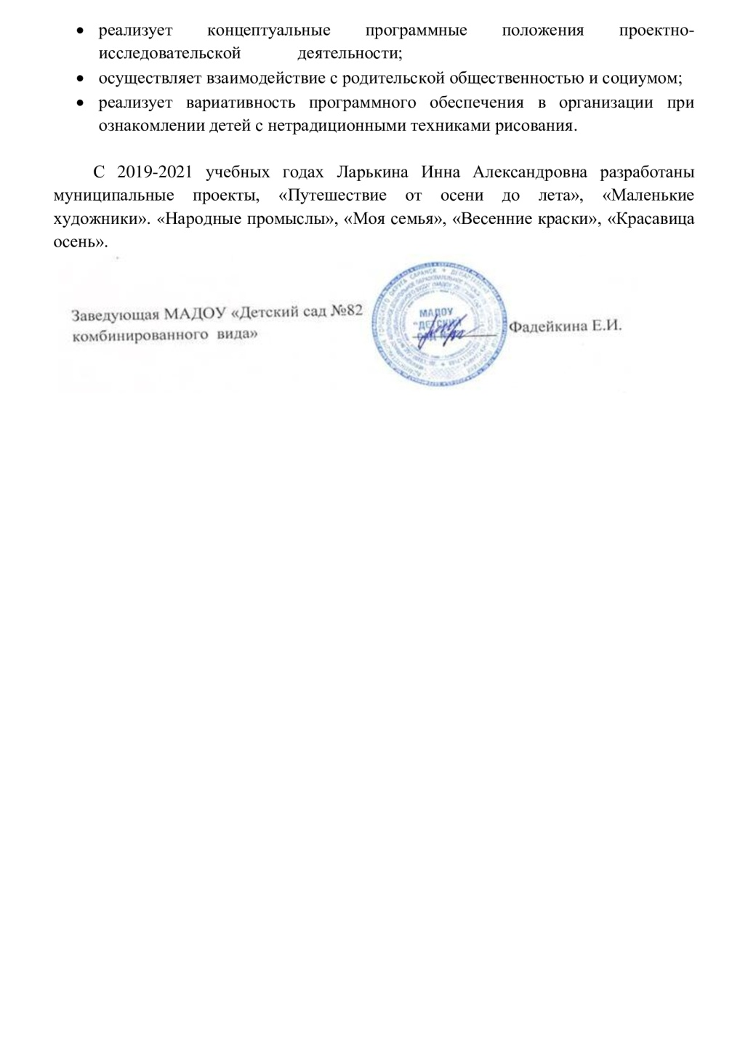

Slide 7
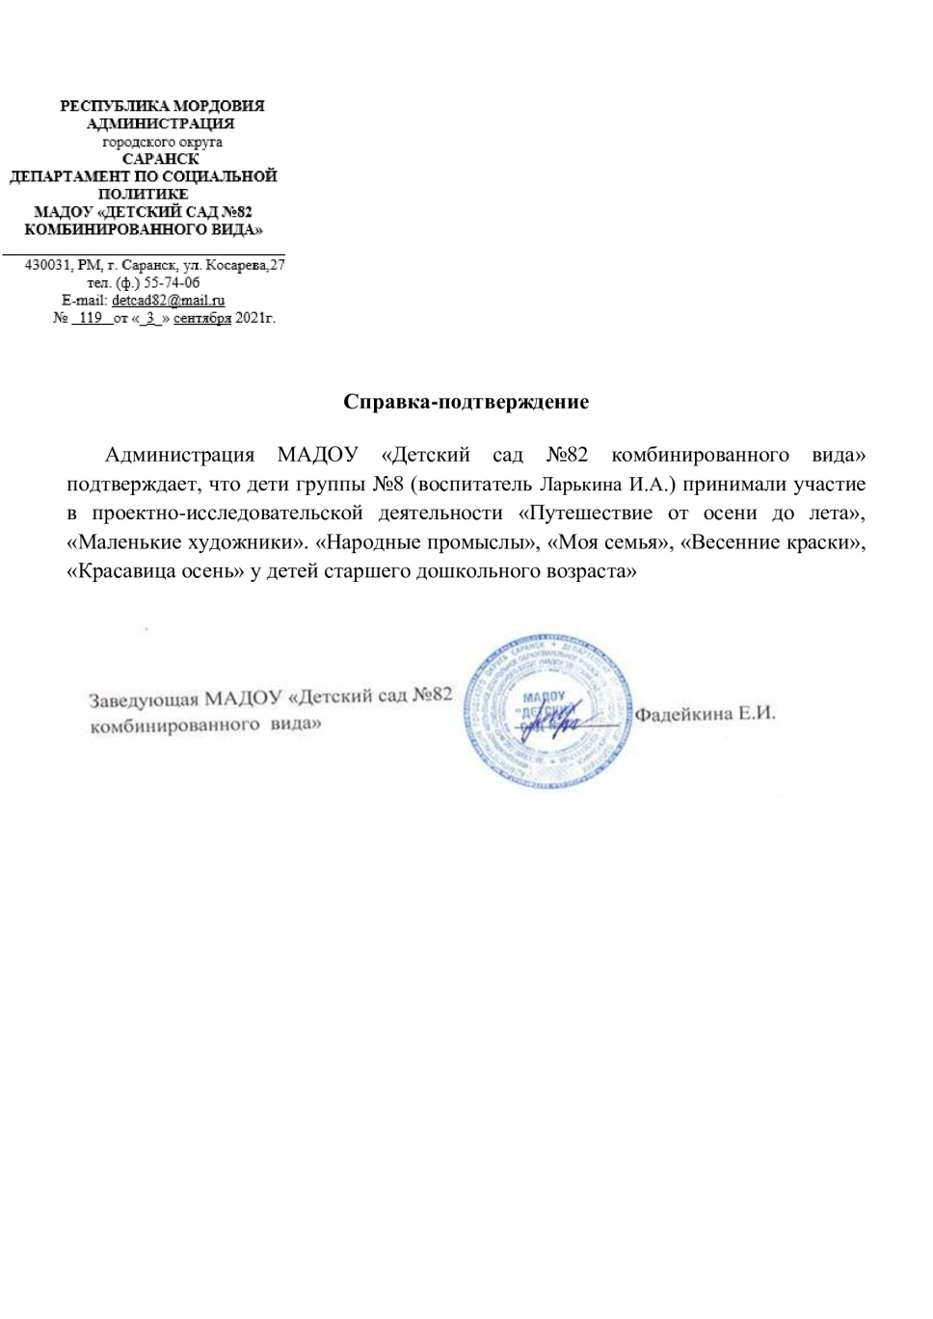
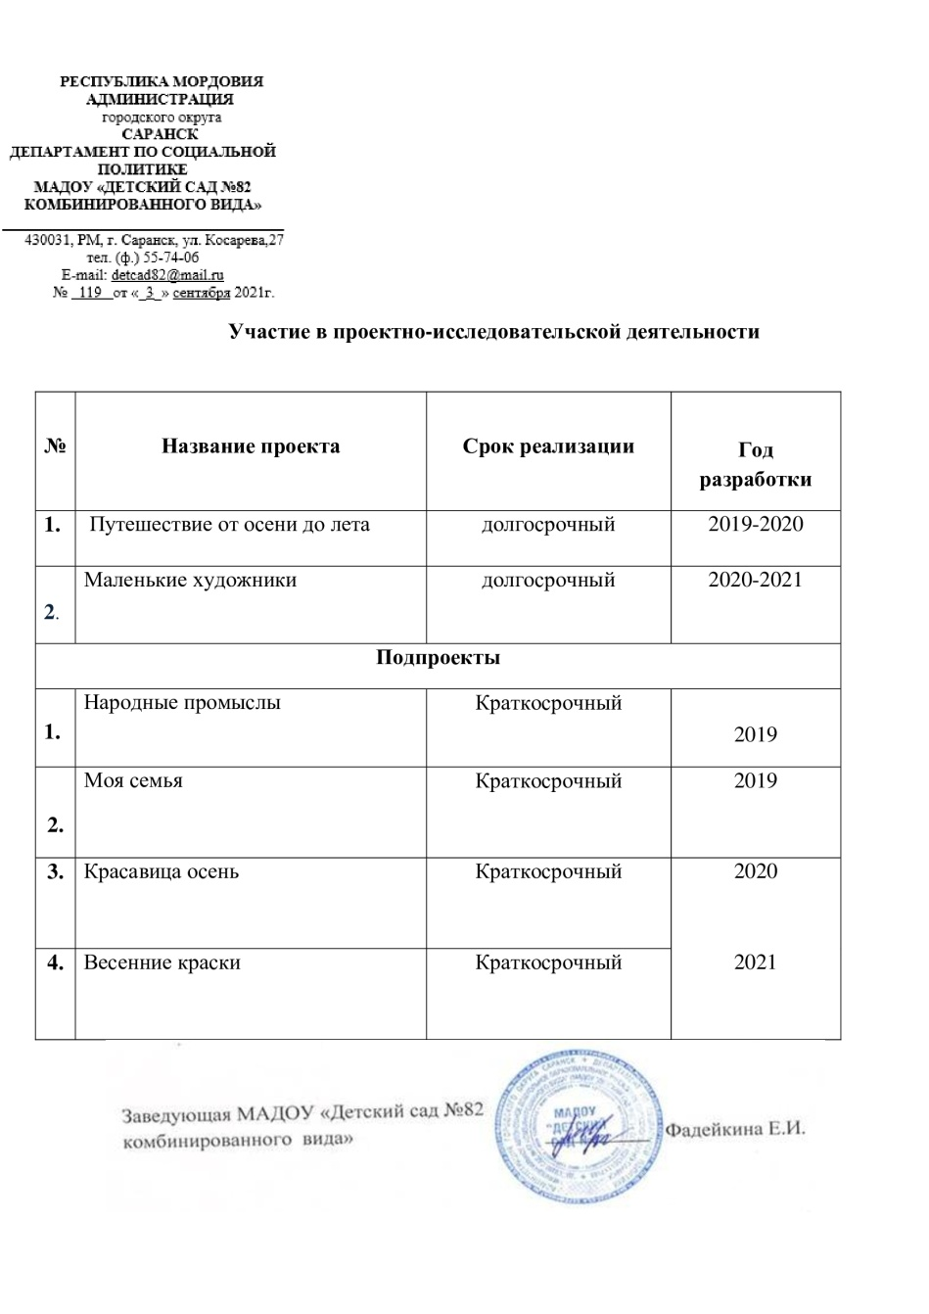

Slide 8
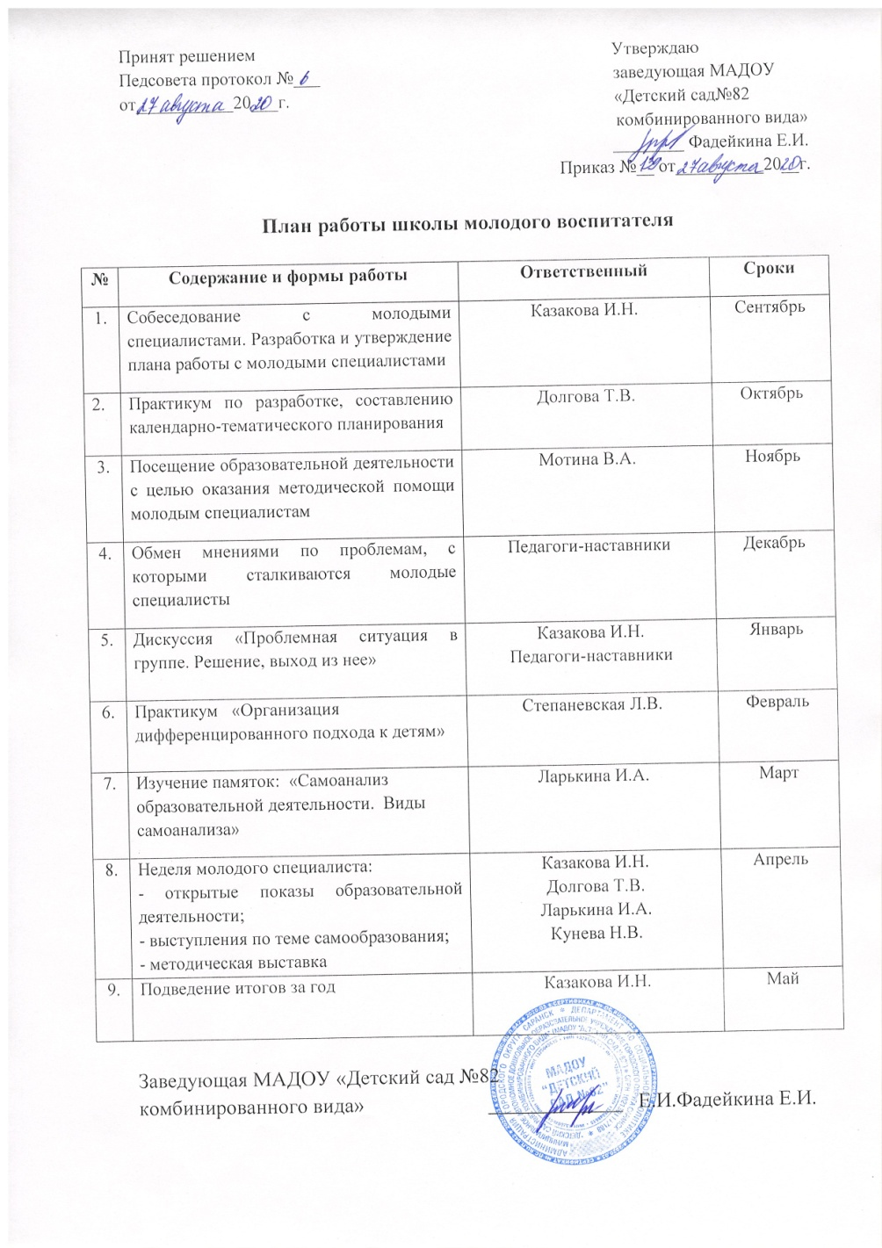
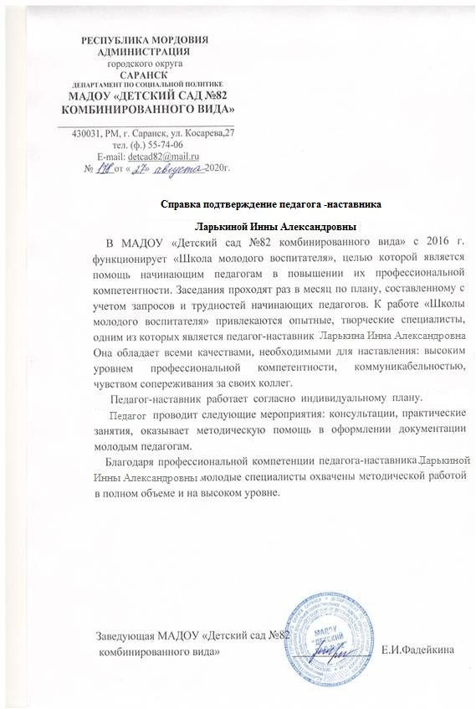
Наставничество

Slide 9
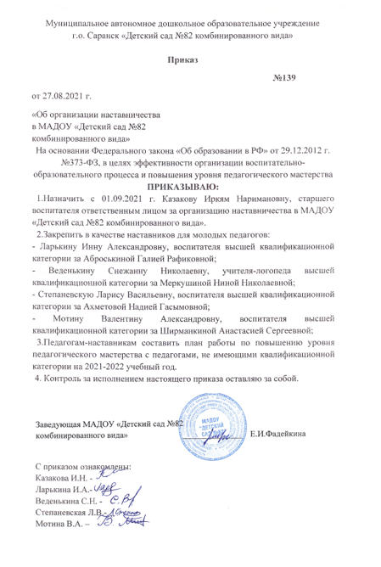
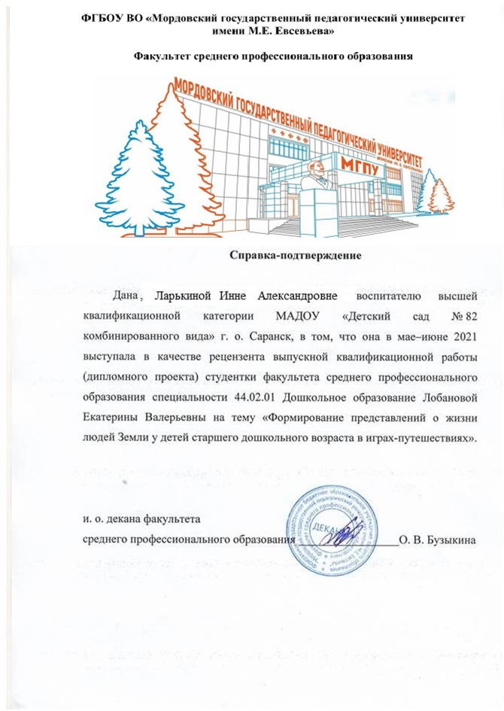

Slide 10
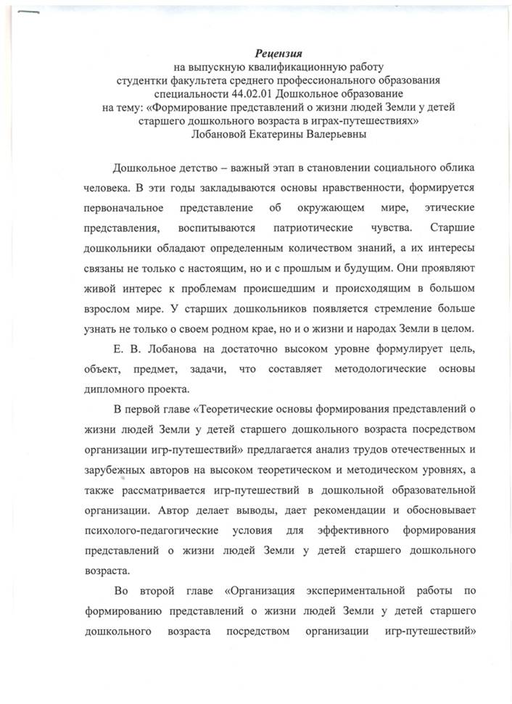
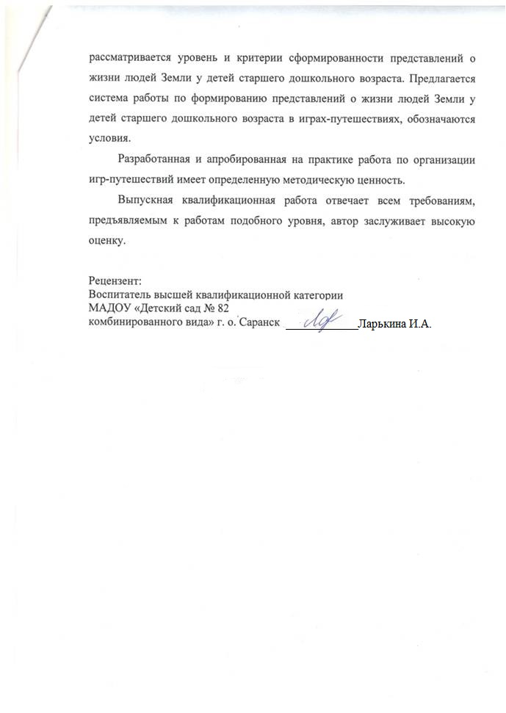

Slide 11
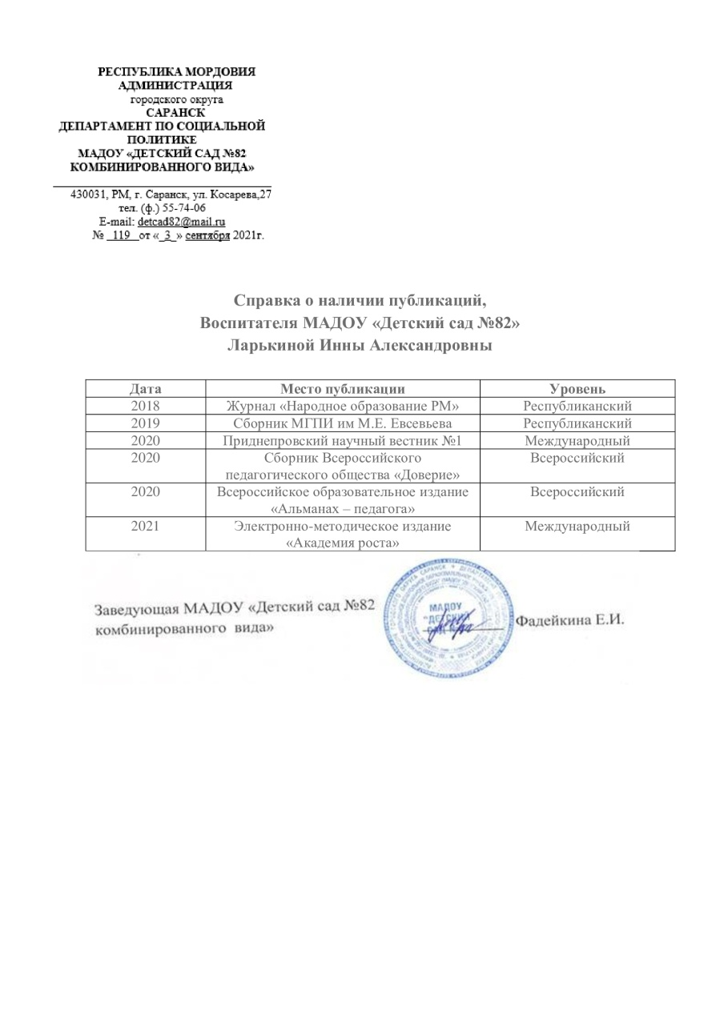
Наличие публикаций, включая - интернет публикации

Slide 12
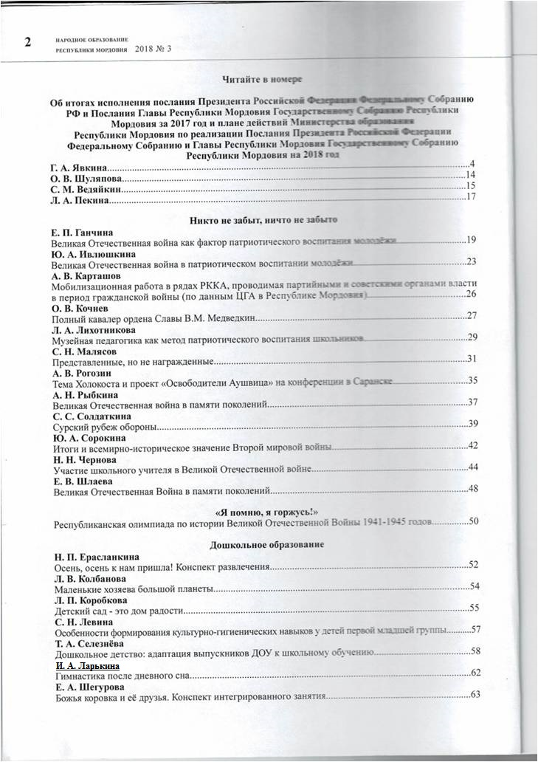
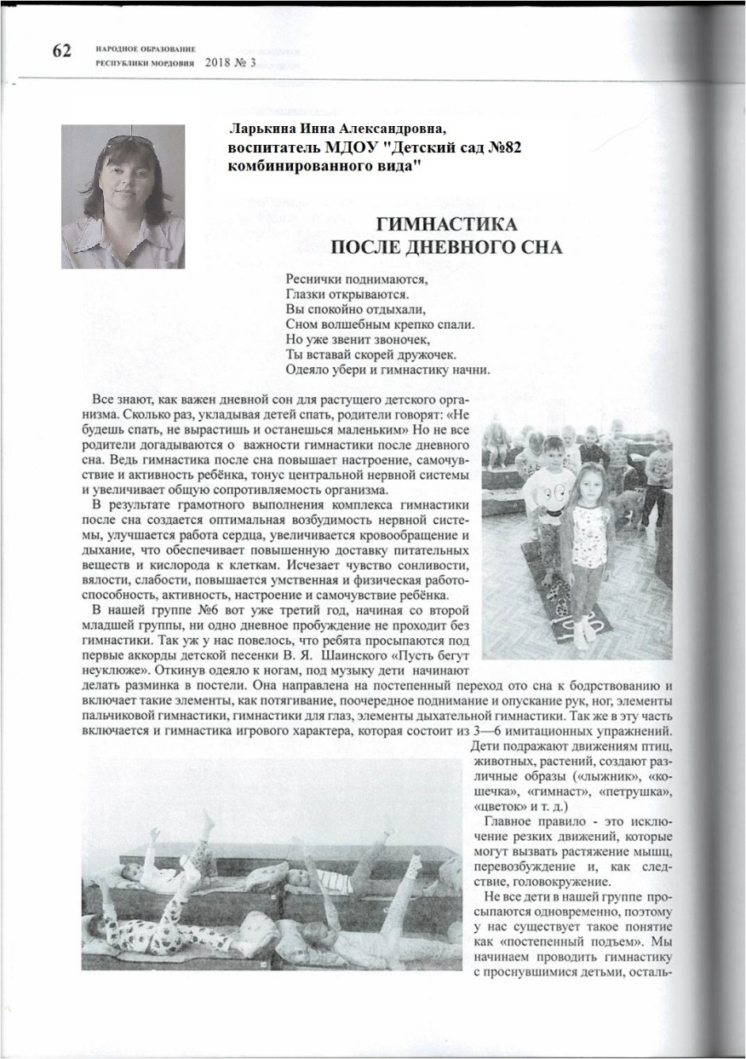

Slide 13
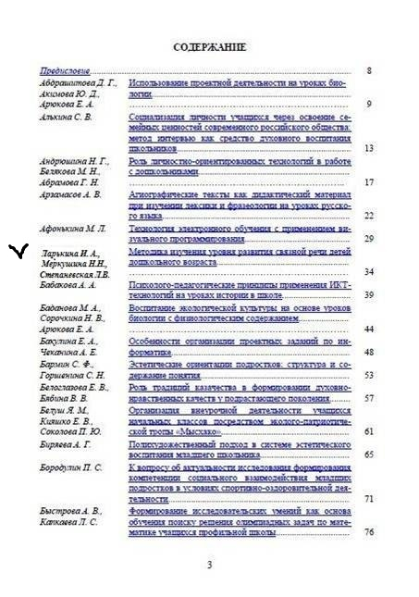

Slide 14
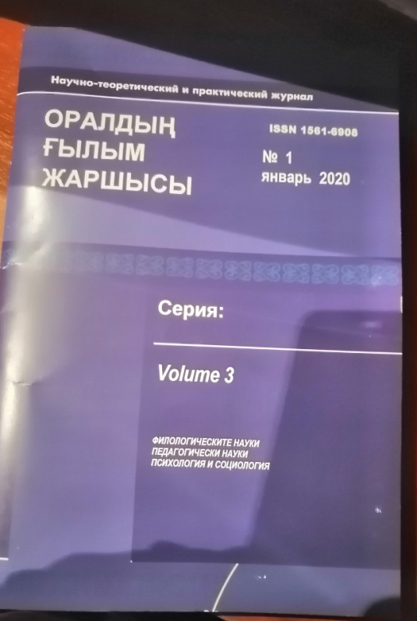
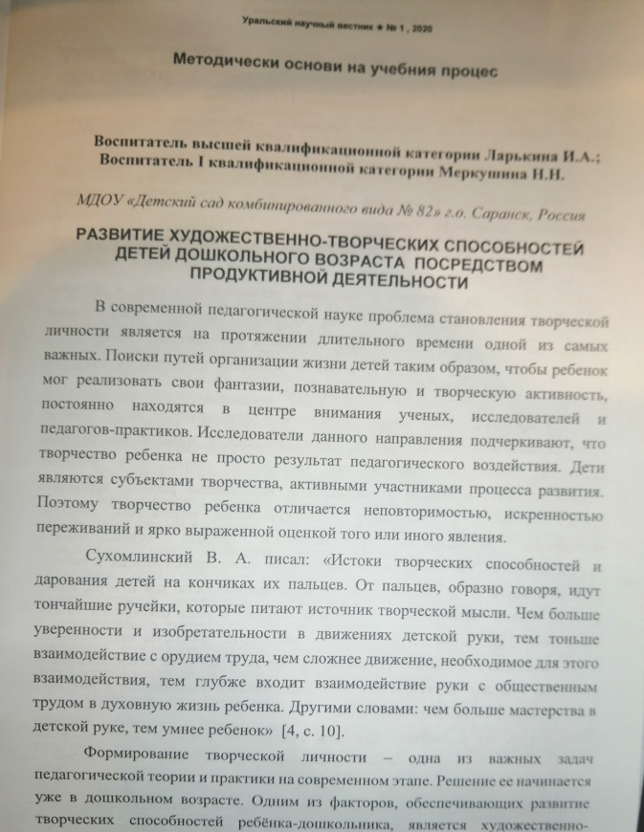

Slide 15
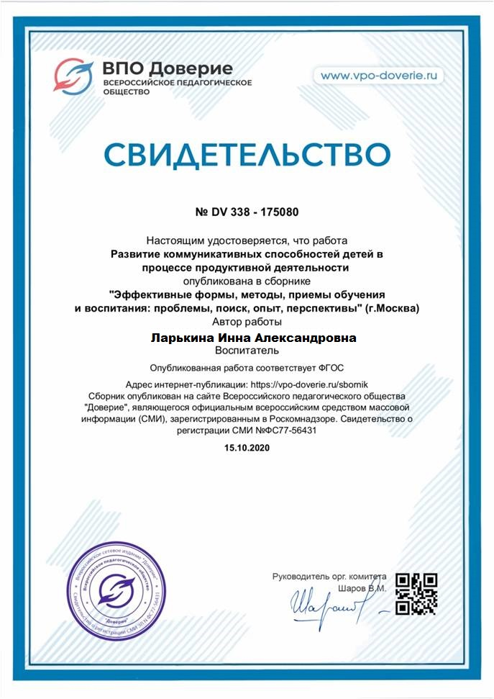

Slide 16
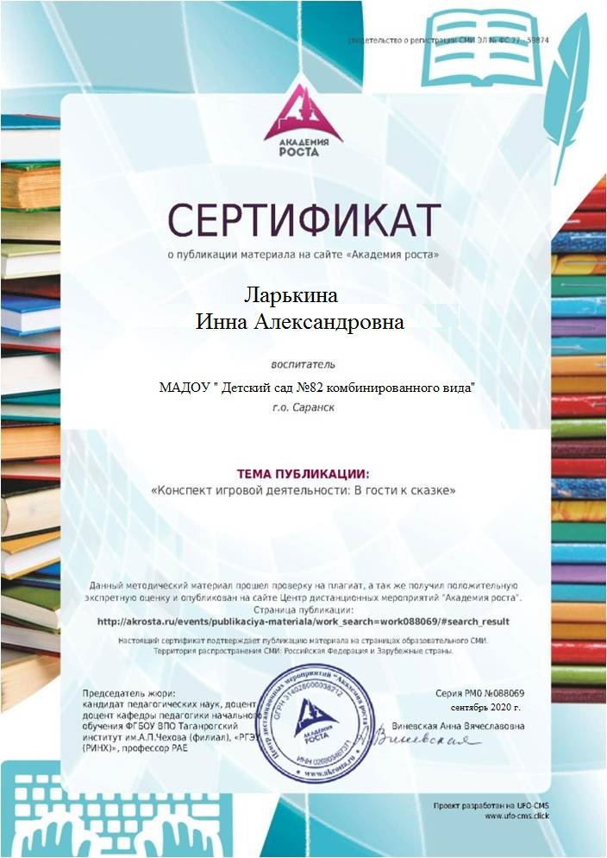

Slide 17
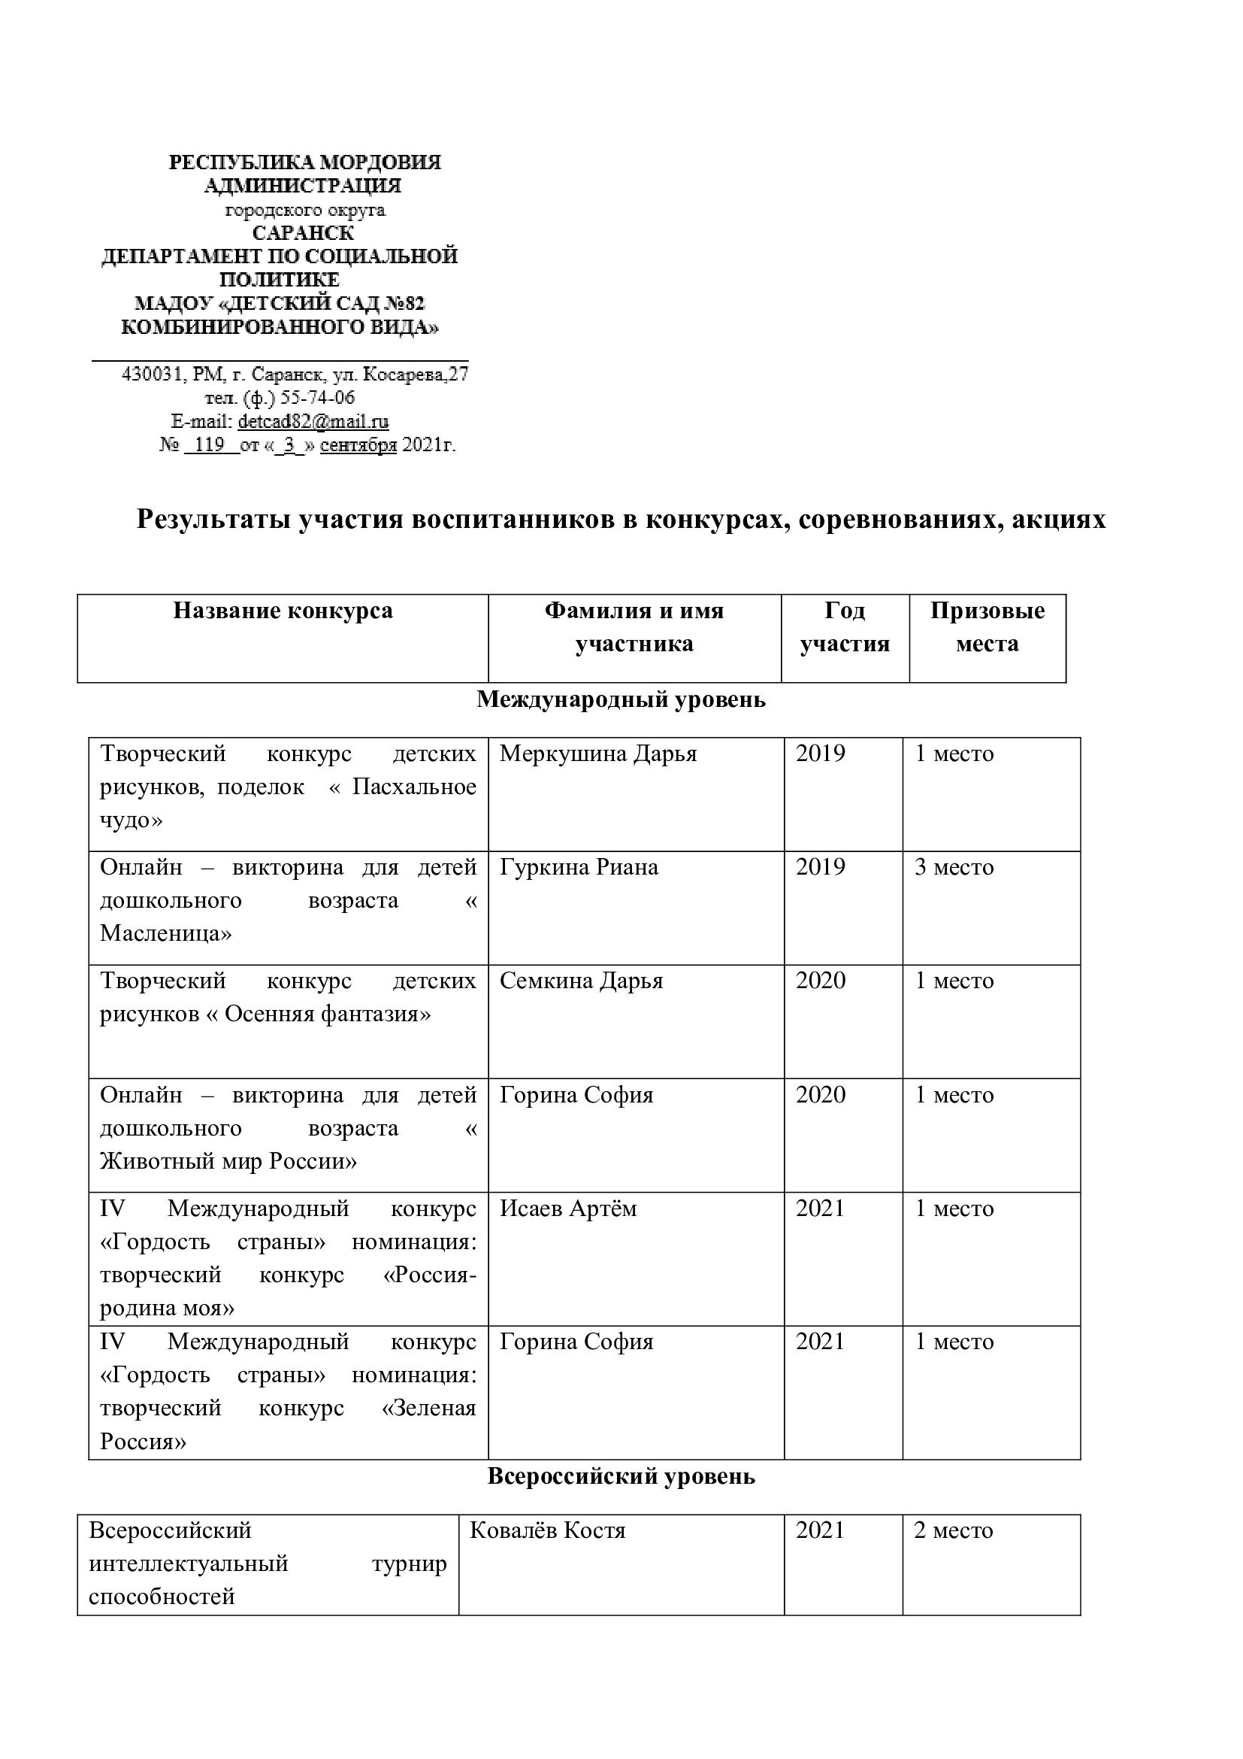
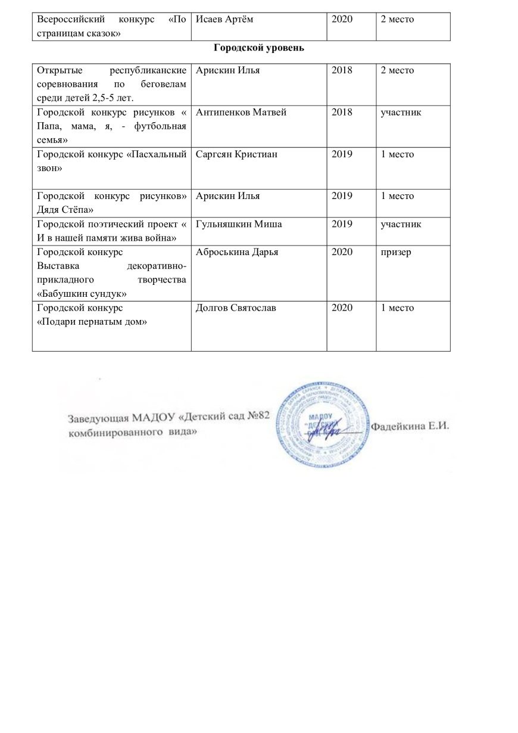
Результаты участия воспитанников в конкурсах, выставках,
турнирах, соревнованиях, акциях, фестивалях

Slide 19
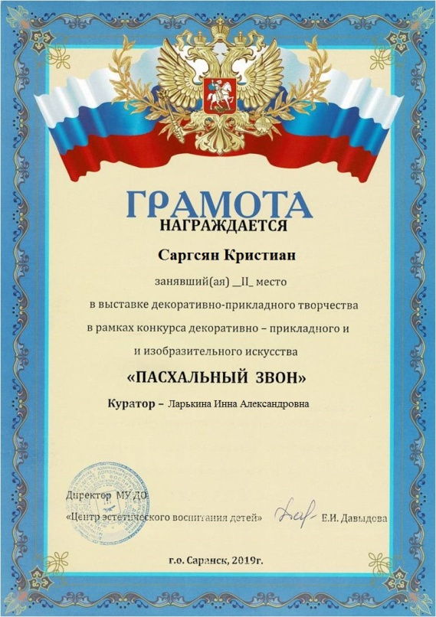

Slide 20
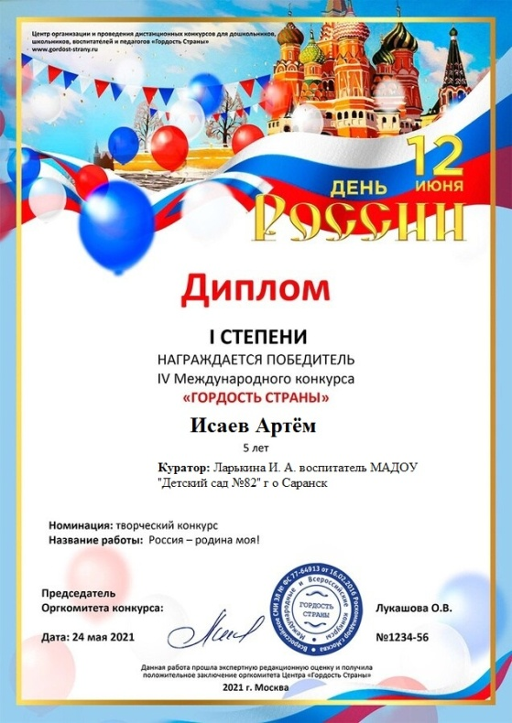

Slide 21
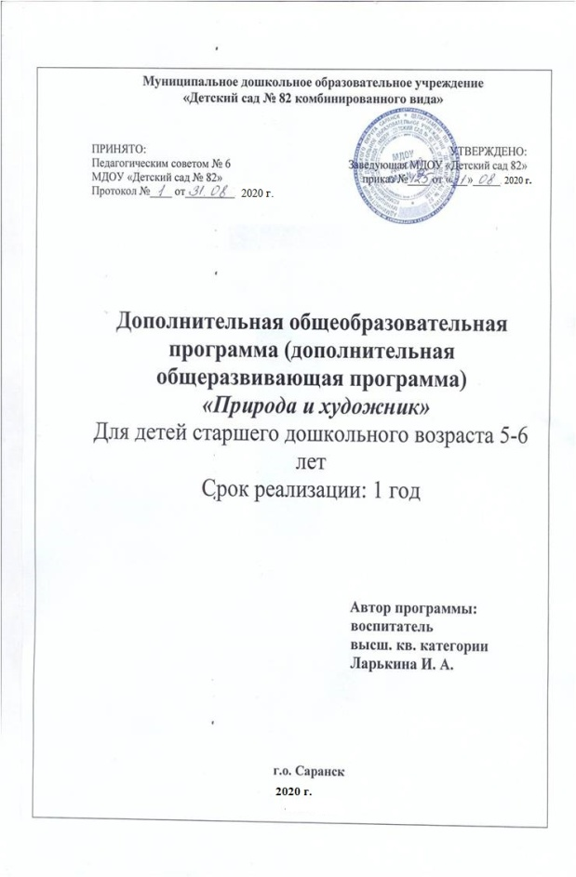
Наличие авторских программ, методических пособий

Slide 22
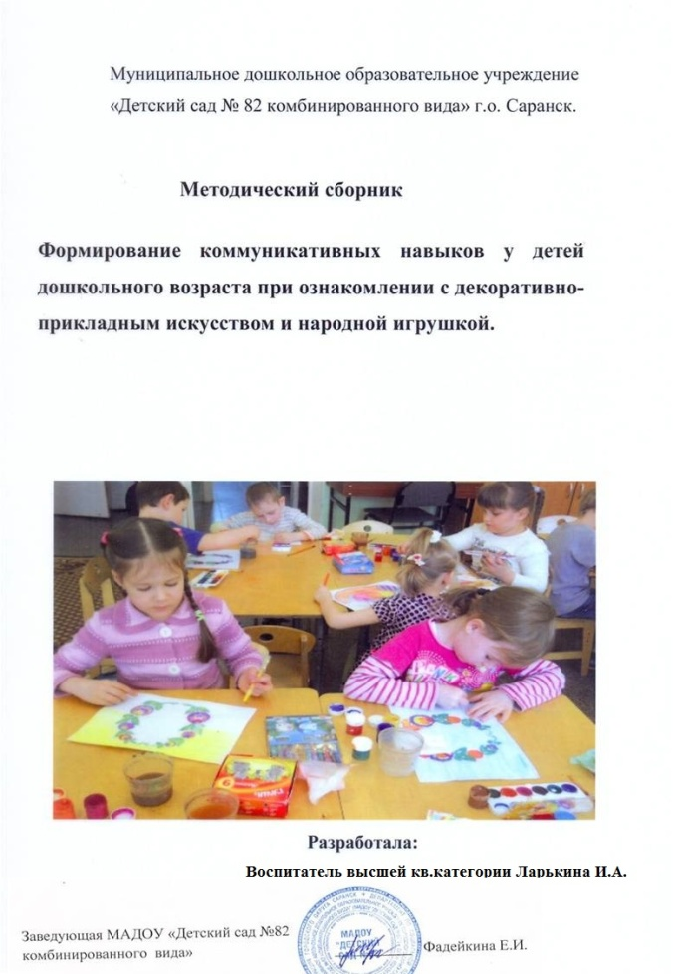
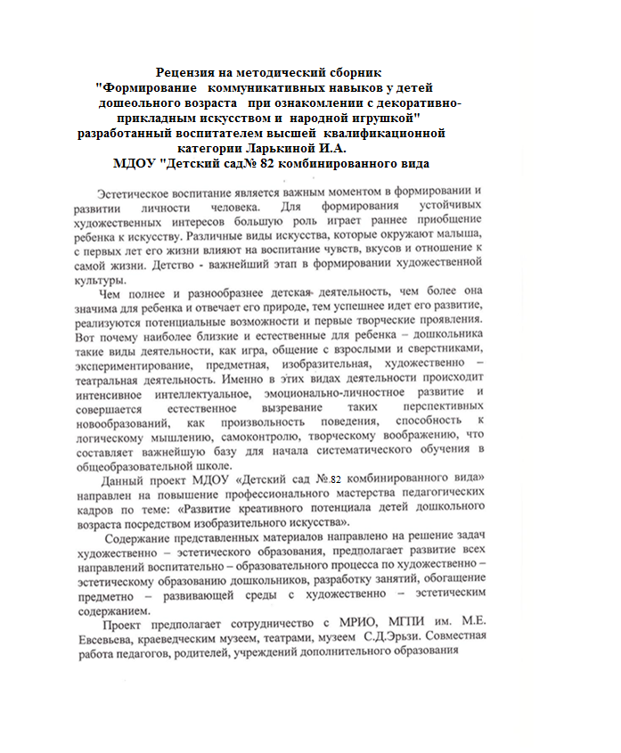
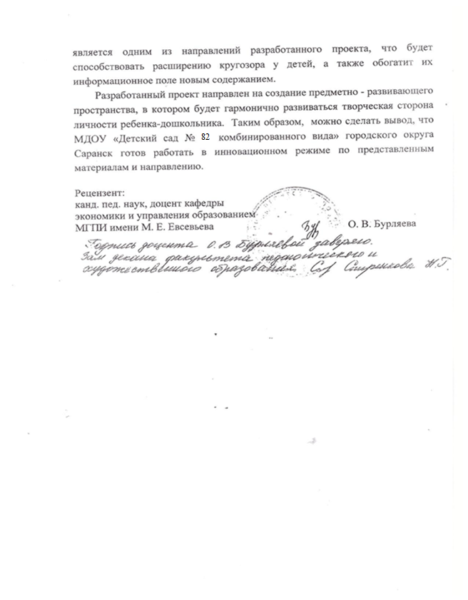

Slide 23
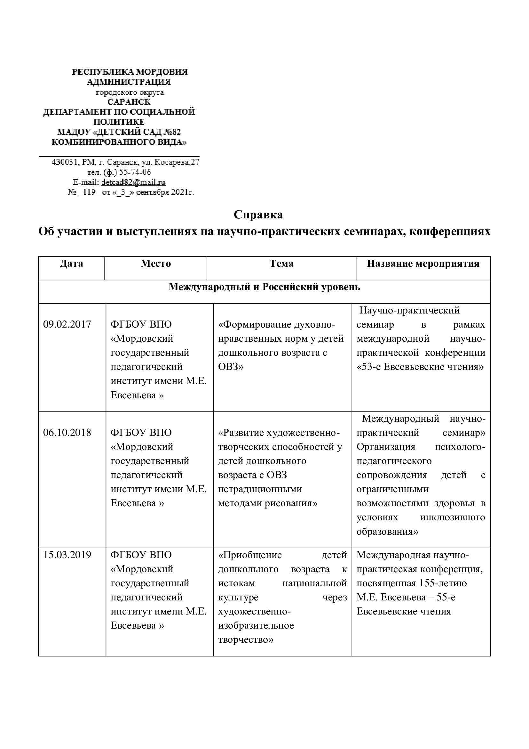
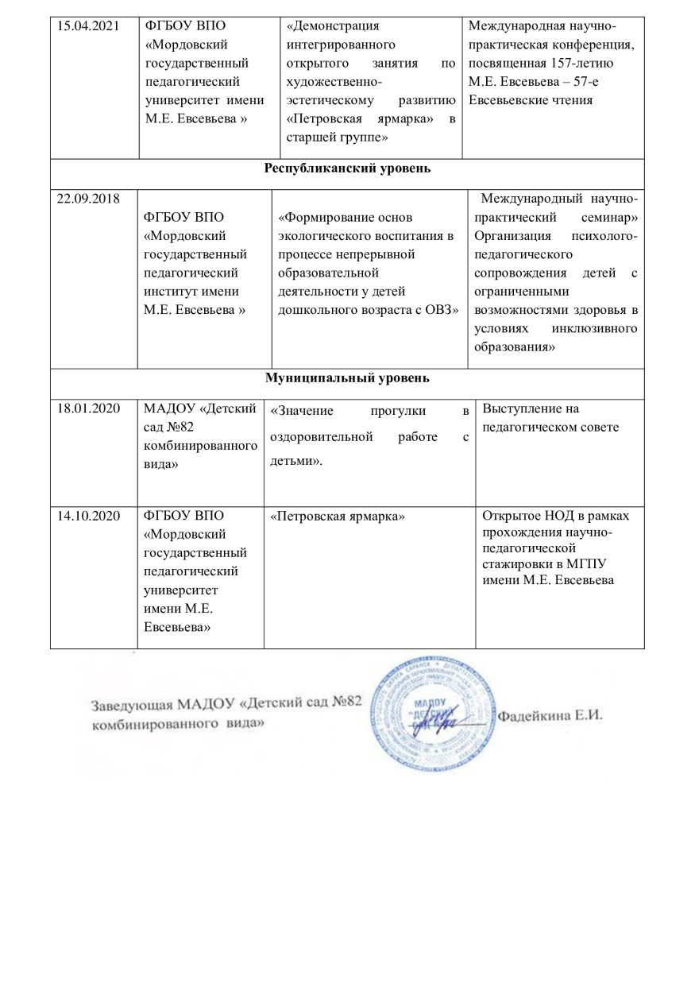
Выступления на научно – практических конференциях,
семинарах; проведение открытых занятий,
мастер- классов, мероприятий

Slide 25
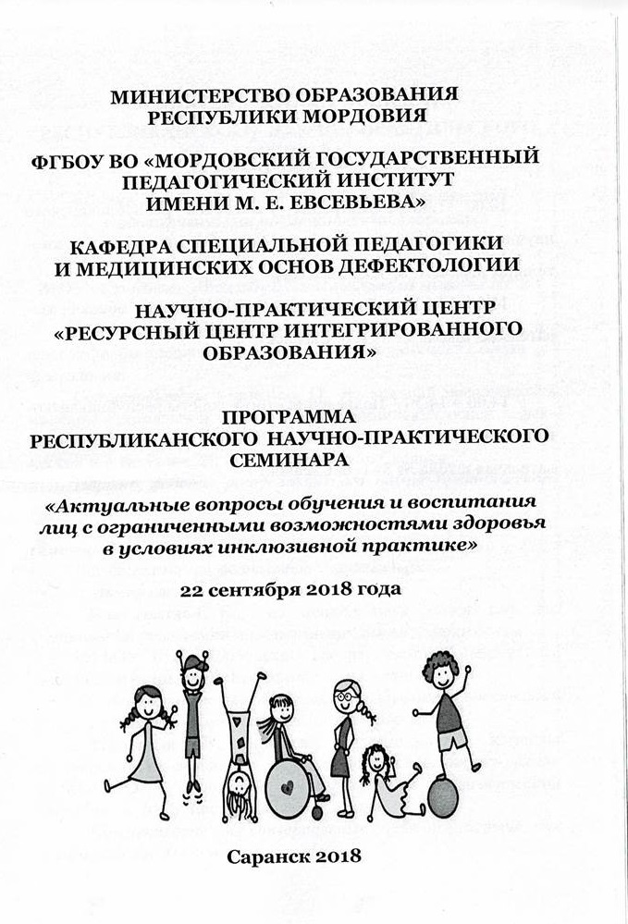
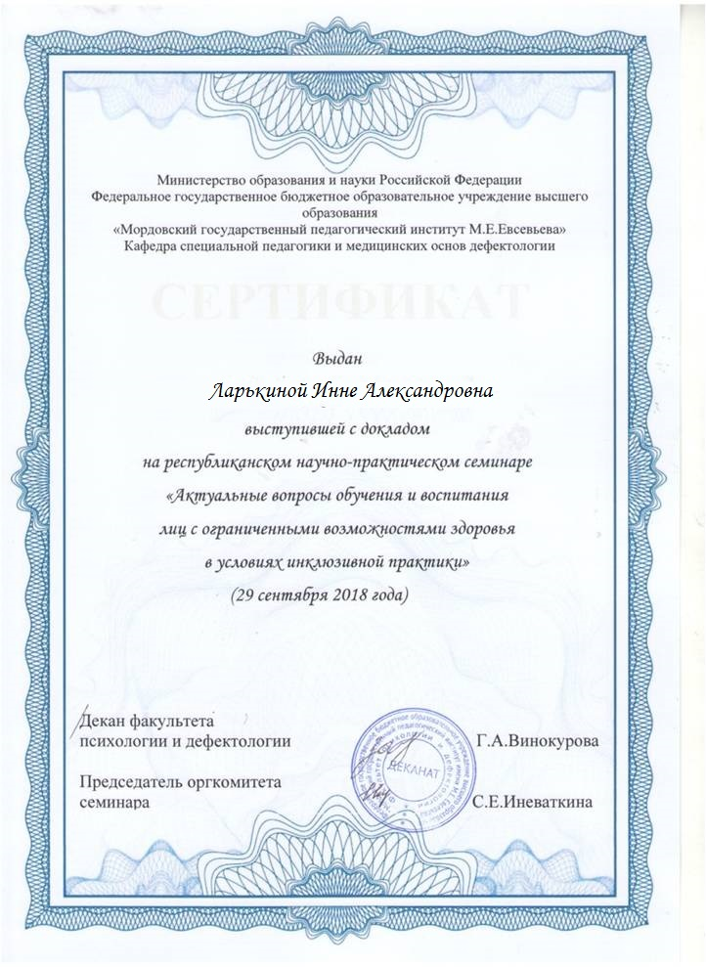

Slide 26
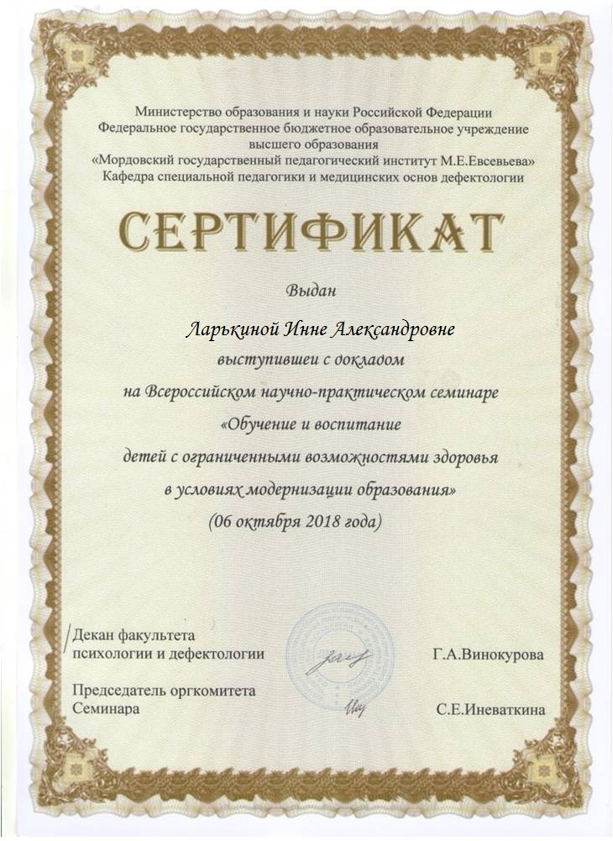

Slide 27
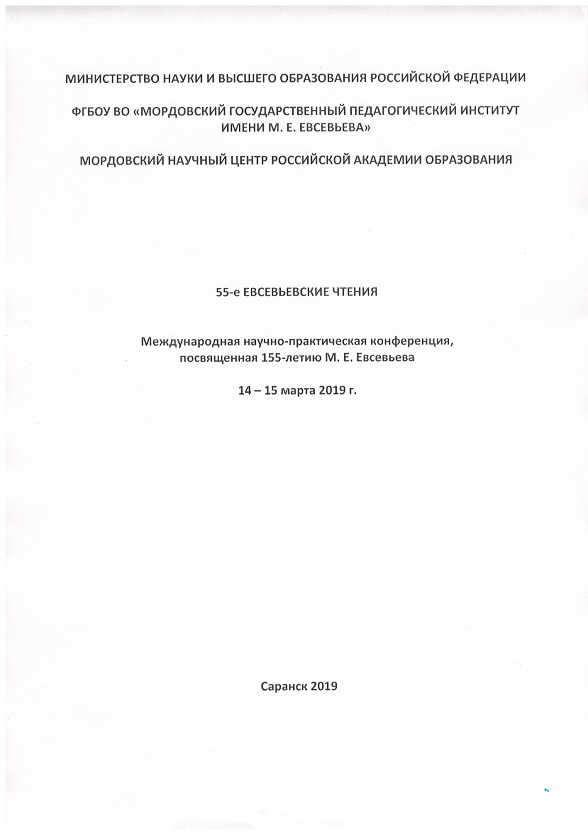
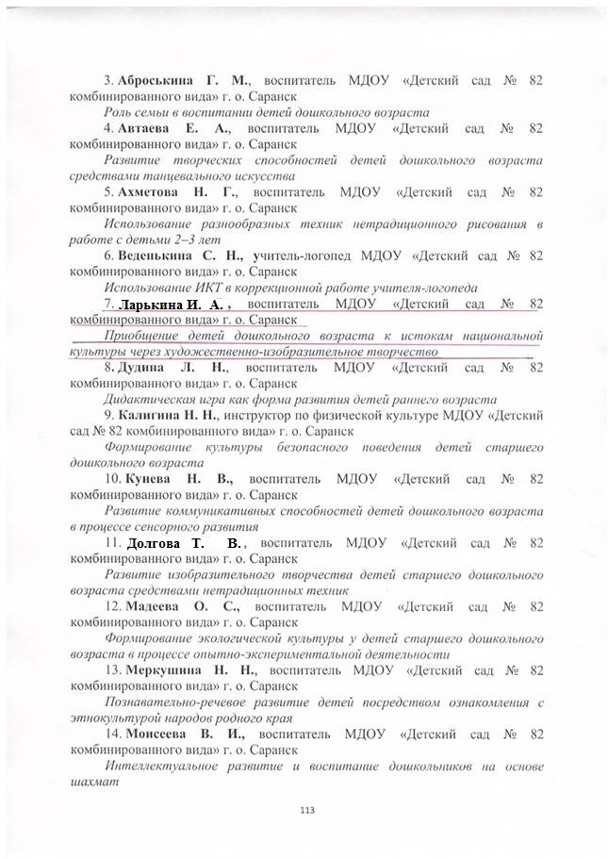

Slide 28
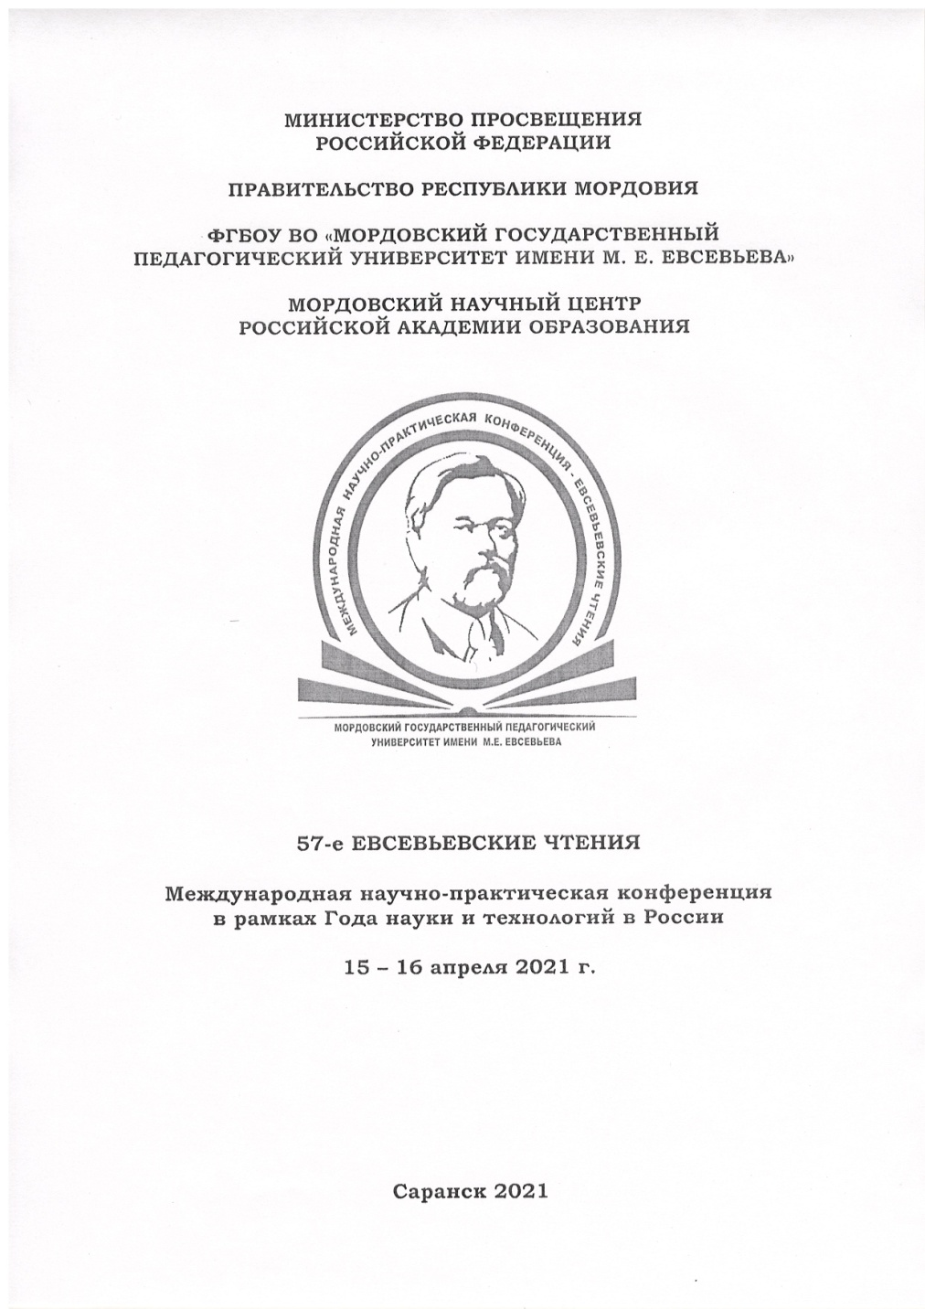
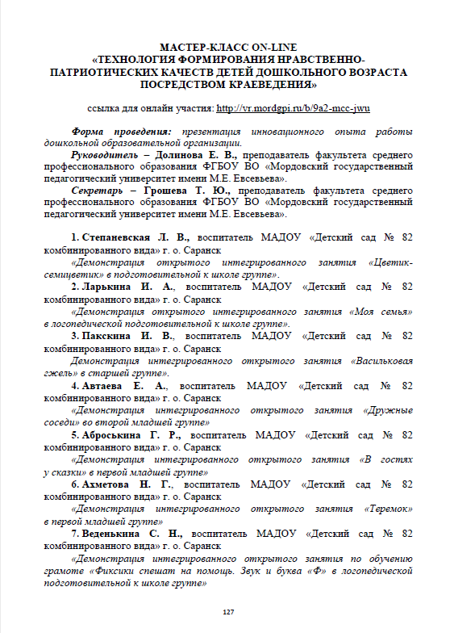

Slide 29
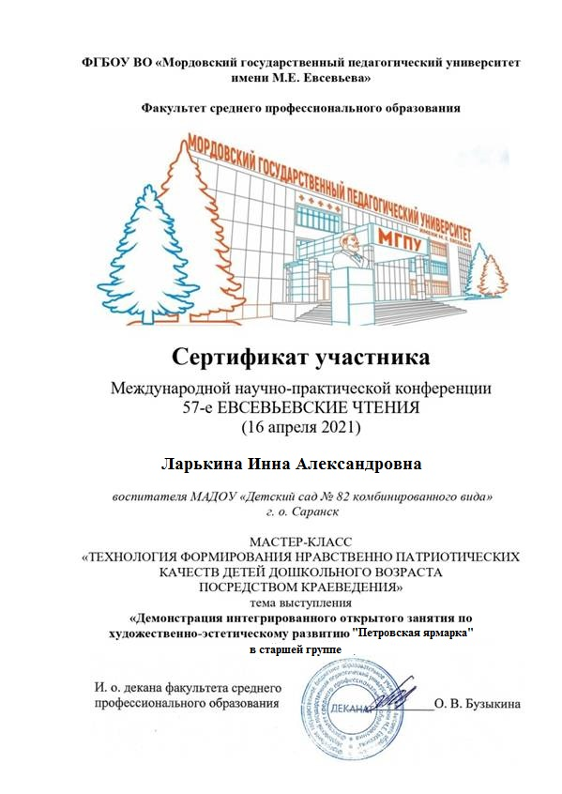

Slide 31
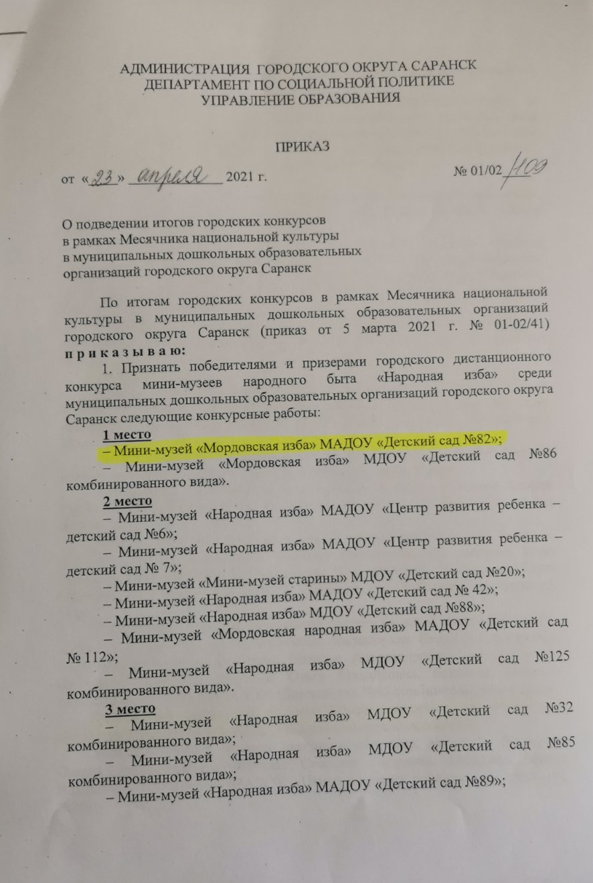
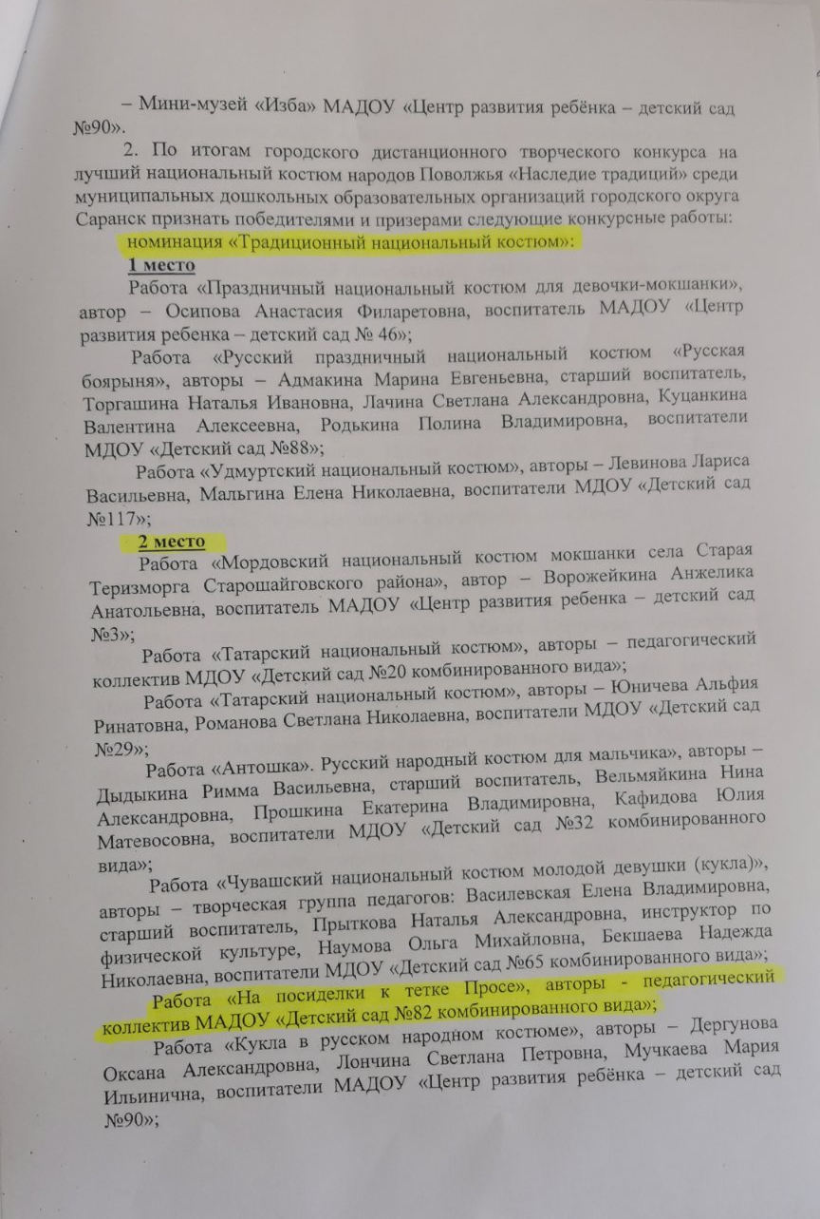

Slide 32
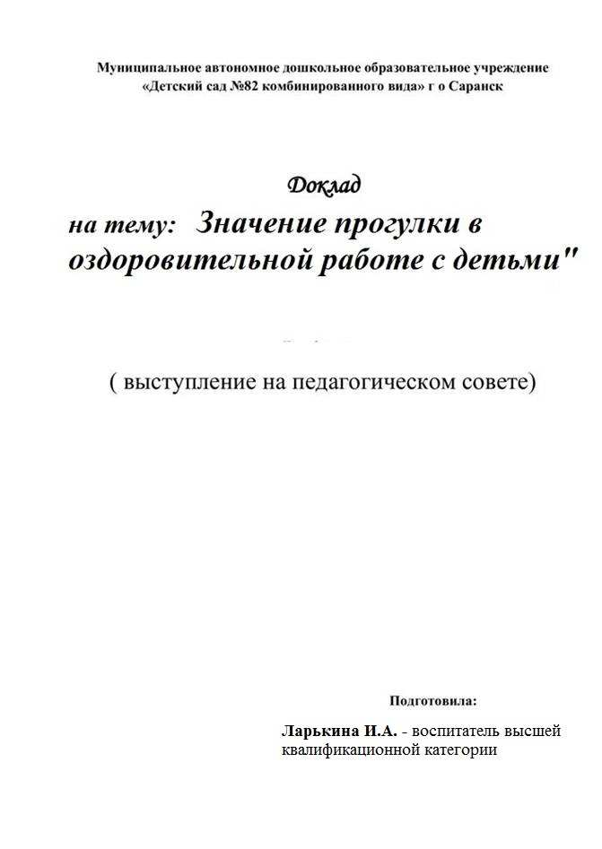
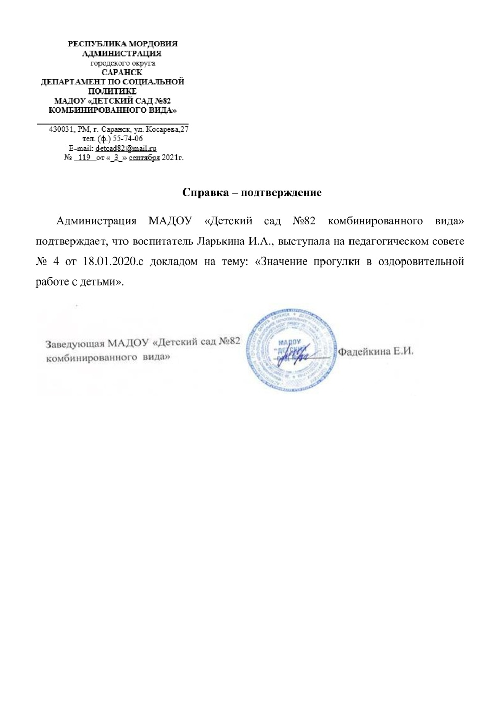

Slide 33
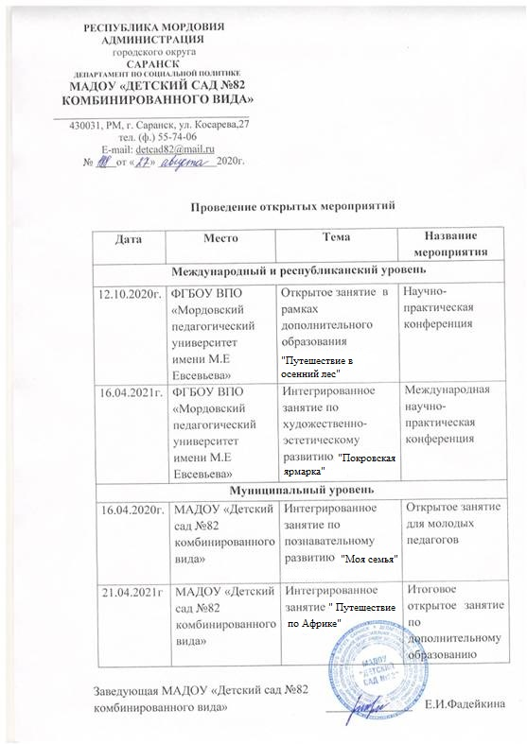
Проведение открытых занятий, мастер – классов, мероприятий

Slide 34
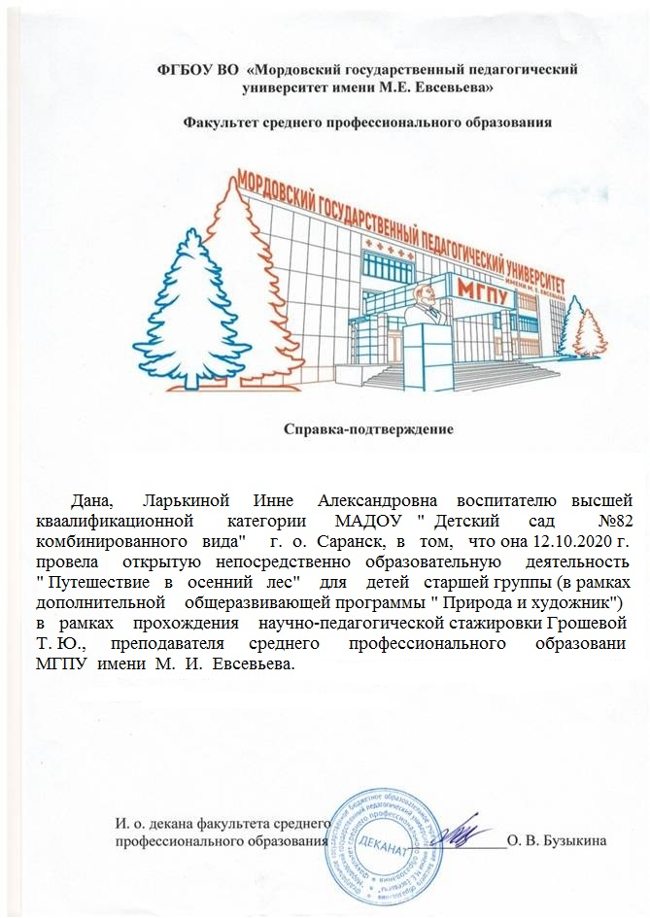

Slide 35
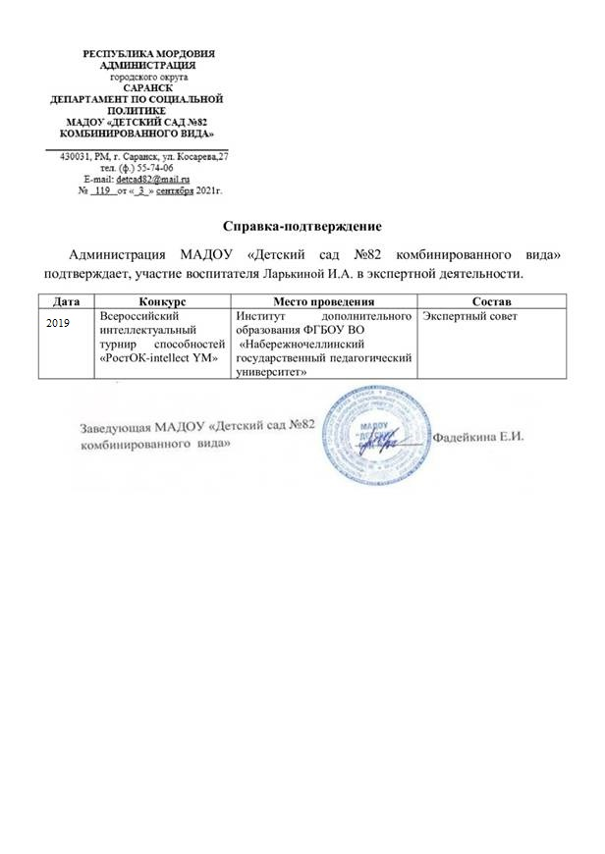
Экспертная деятельность

Slide 36
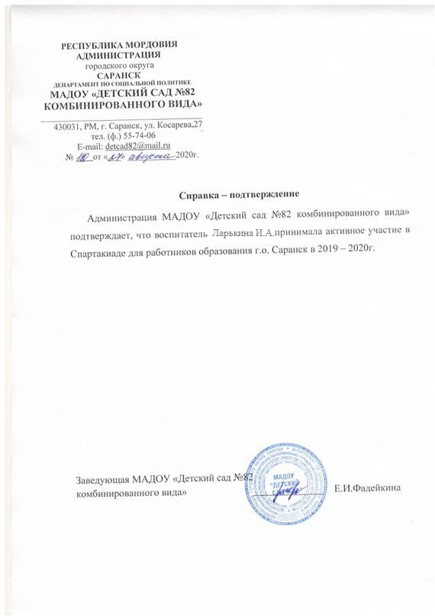
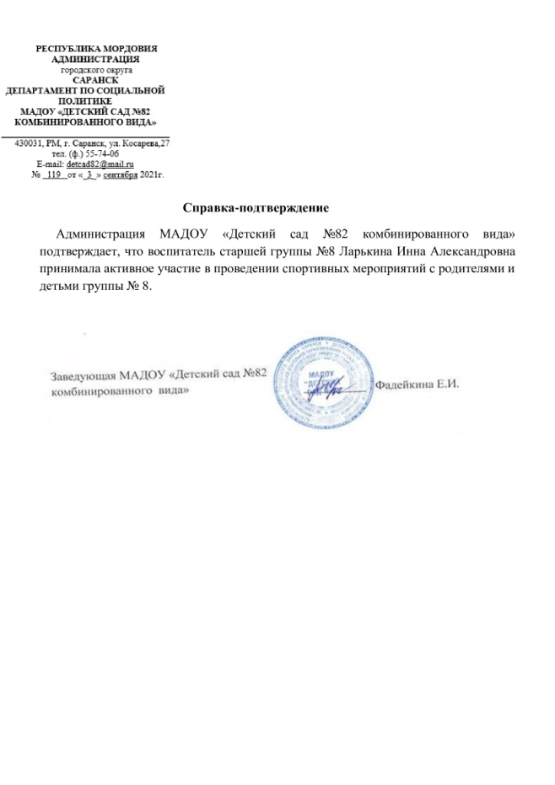
Общественная активность педагога

Slide 39
Позитивные результаты с воспитанниками

Slide 40
Качество взаимодействия с родителями

Slide 43
Работа с детьми из социально -неблагополучных семей

Slide 44
Участие педагога в профессиональных конкурсах

Slide 50
Награды и поощрения педагога

